Slide 1
親子プログラミング教室＠宇都宮
カラーキャッチャー
〜色の魅力を知る・体験する〜
hanabusa Lab.

Slide 2
目次
自己紹介
オリエンテーション(色について勉強するよ)
つくる体験(カラーキャッチャーを作るよ)
動かす体験(プログラミングで光を動かすよ)
考える体験(ゲームで色の理解を深めるよ)
ふりかえり

Slide 3
先生たちの自己紹介

Slide 4

hanabusa Lab.の紹介
hanabusa Lab.=
“地域でのテクノロジー活用推進グループ”
ビジョン
ミッション
地域課題や地域価値の発掘
地域のパートナーと協働したモノ・コトの開発
地域を巻き込んだ活動による地域活性化とテクノロジー育成

Slide 5
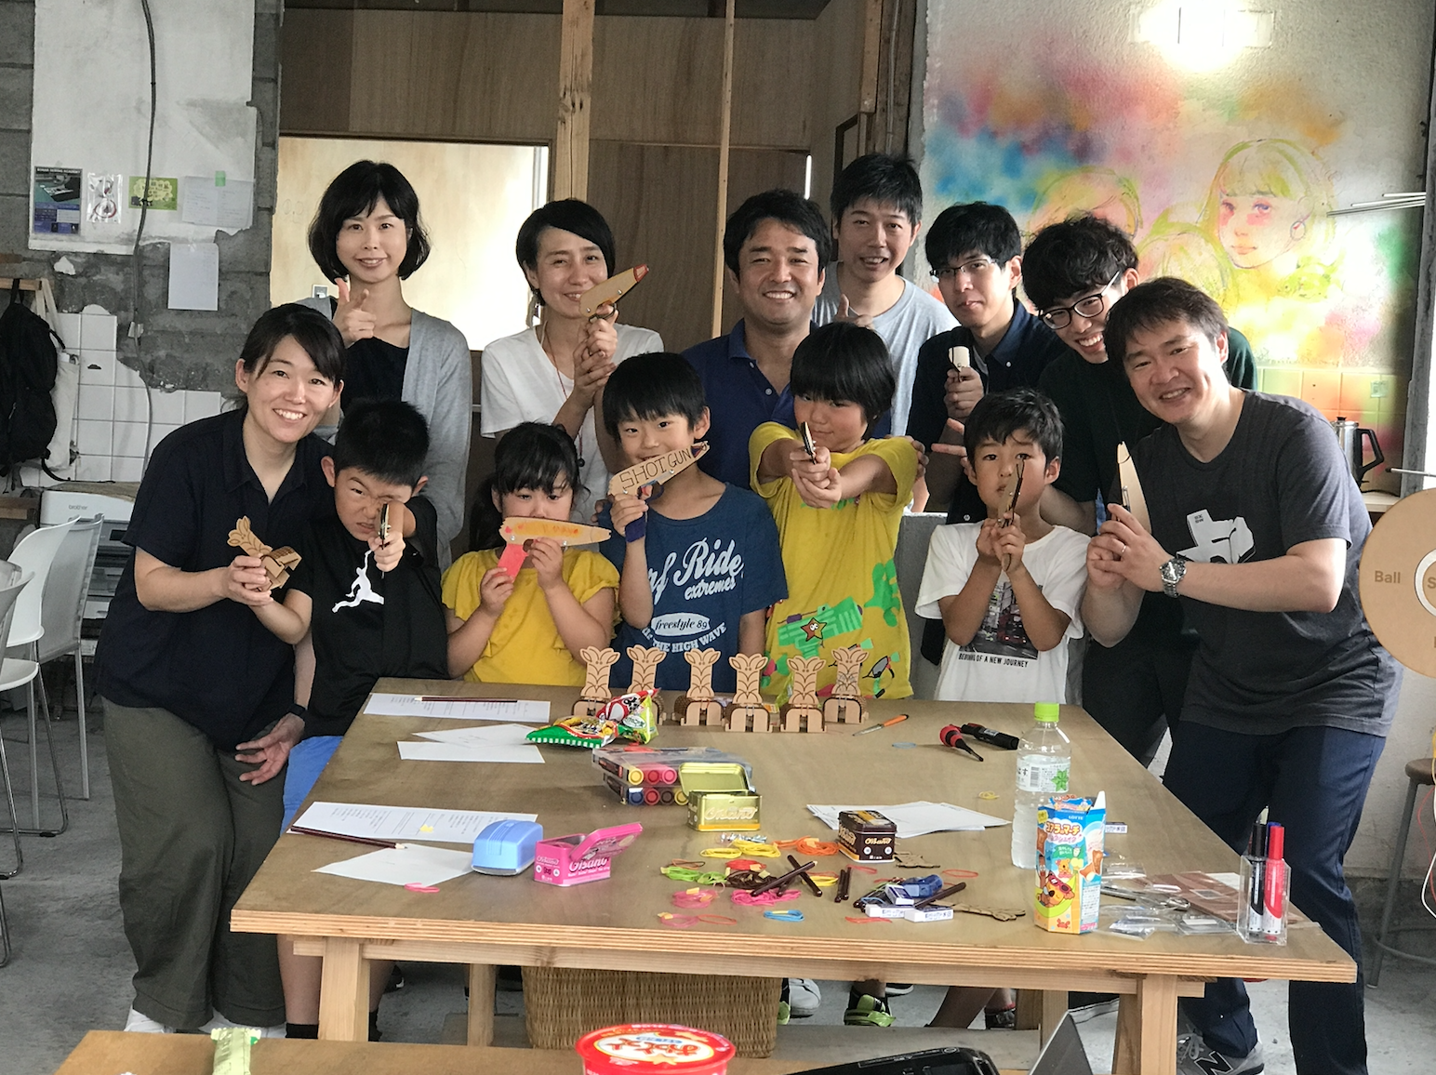
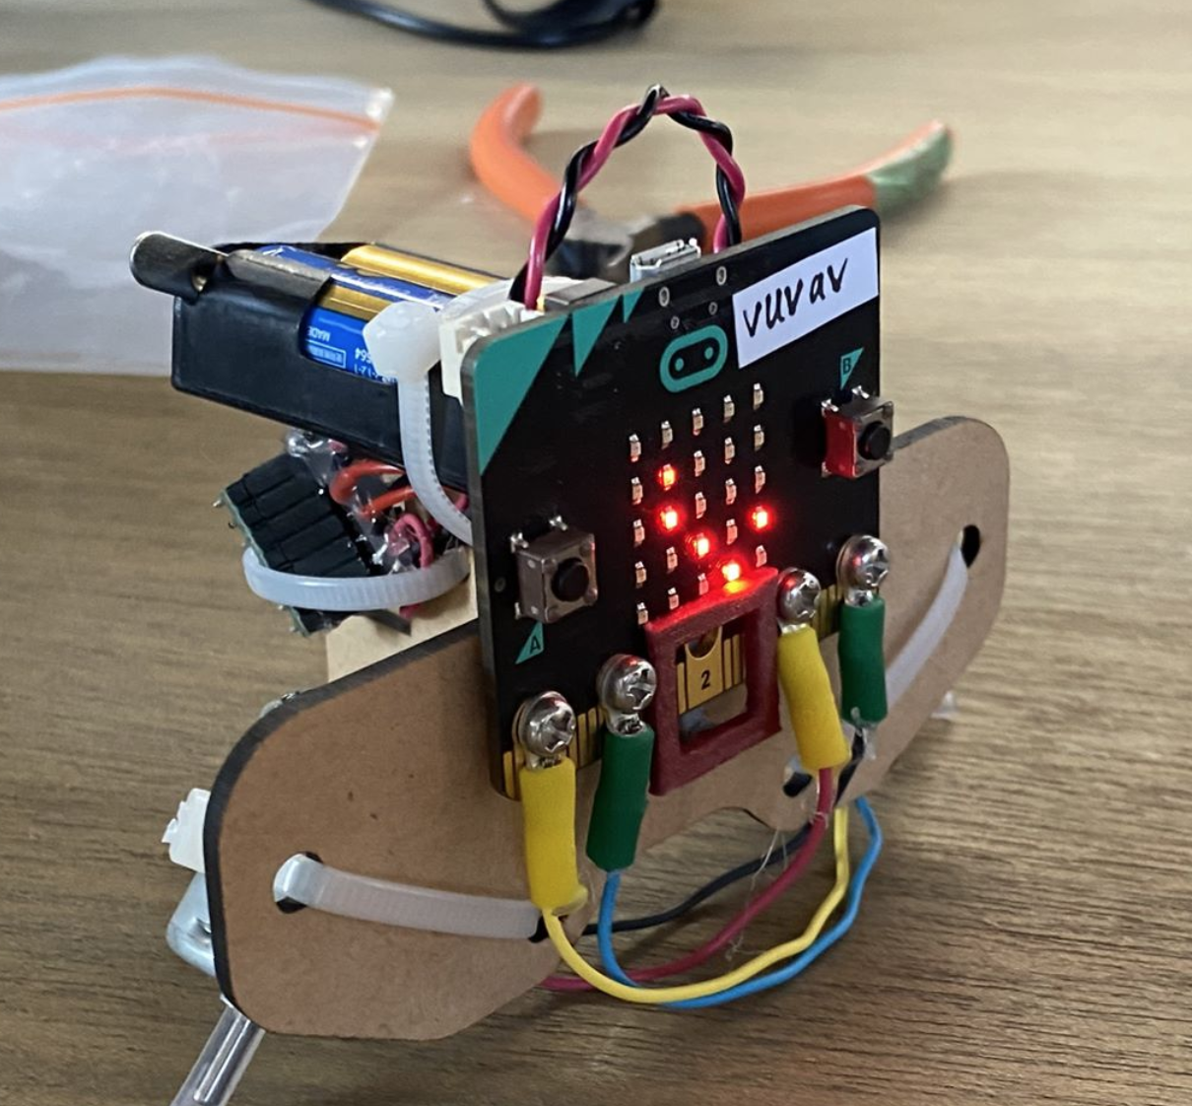
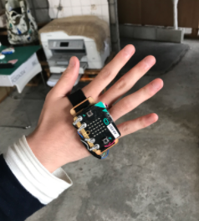
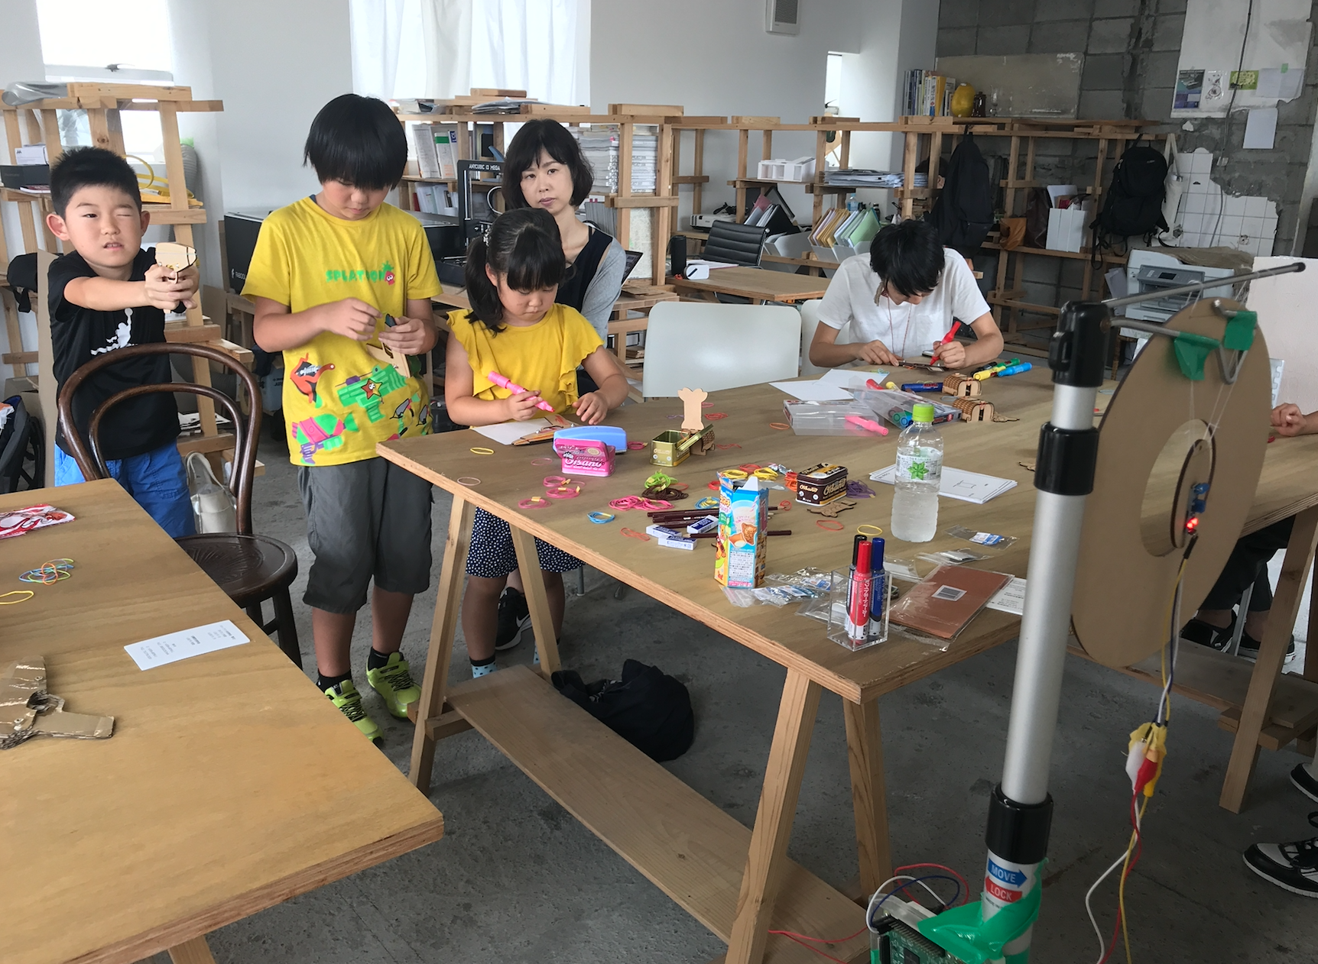
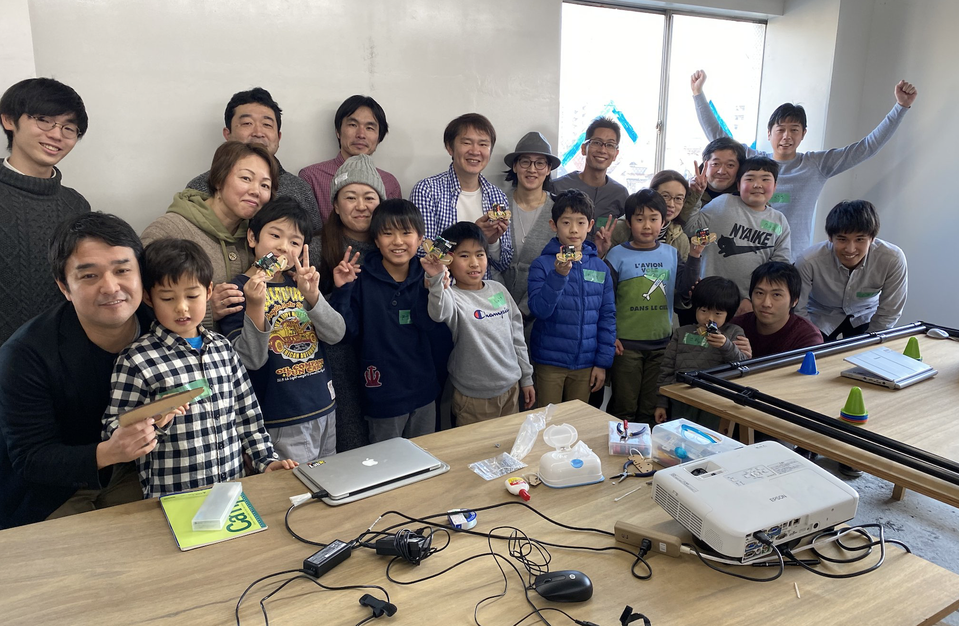
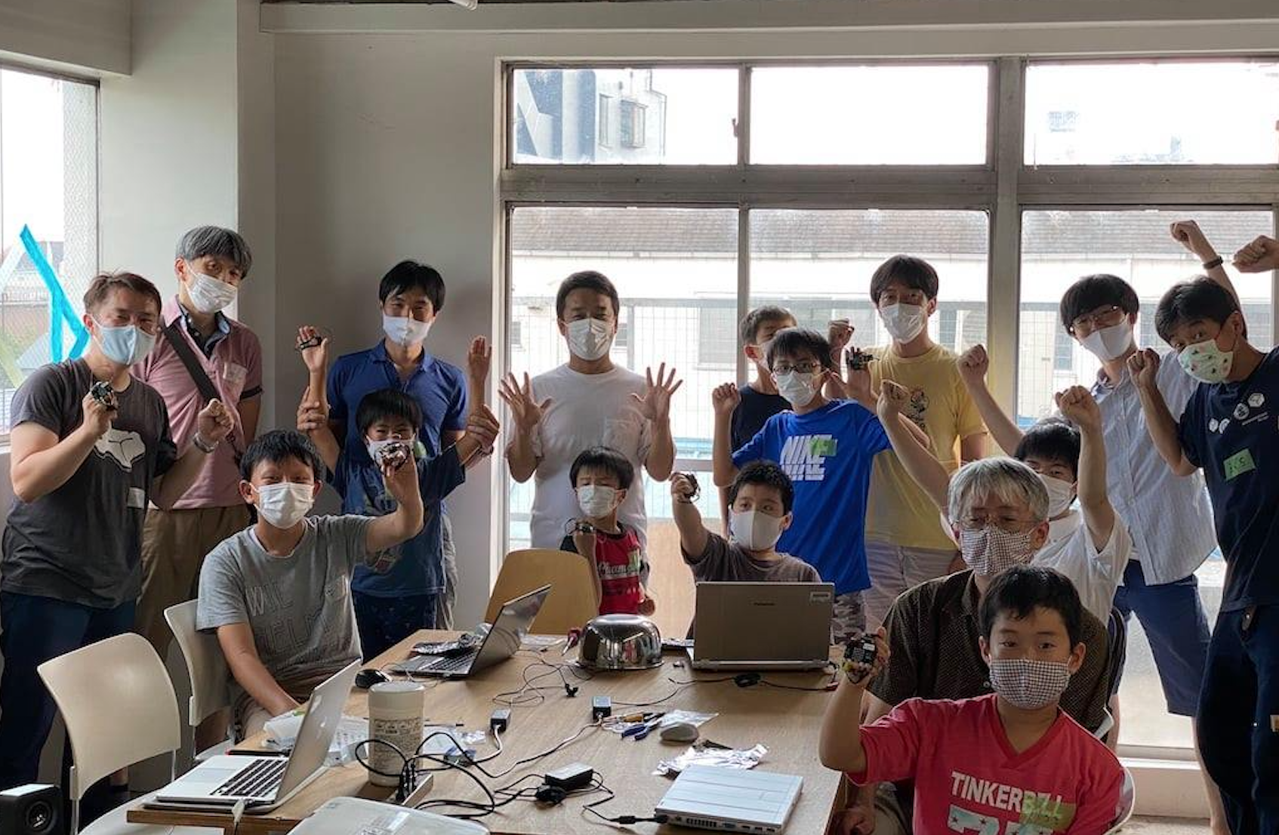
これまでのワークショップの様子
三連射ゴム鉄砲の作成 & ハイテク的当てゲーム(2019/6)
2輪ロボット(2020/1)
プログラミング楽器(2020/8)

Slide 6
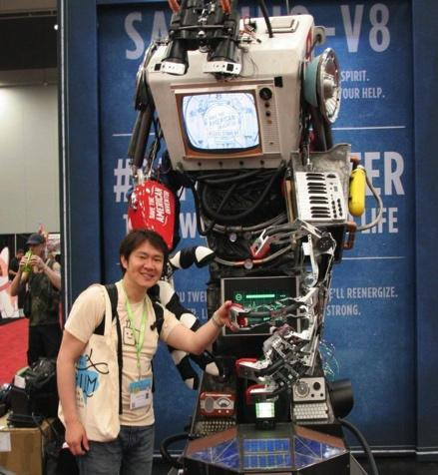
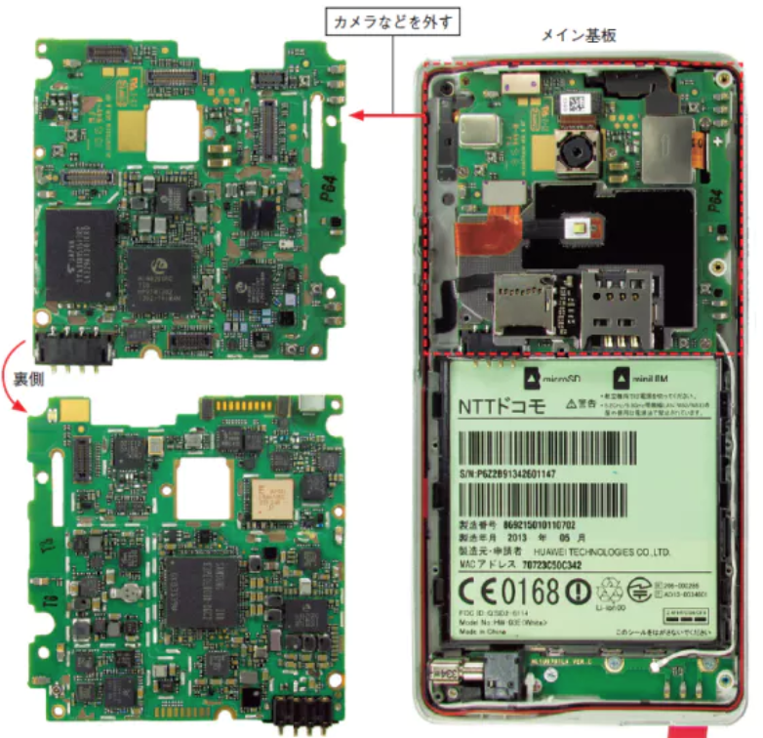
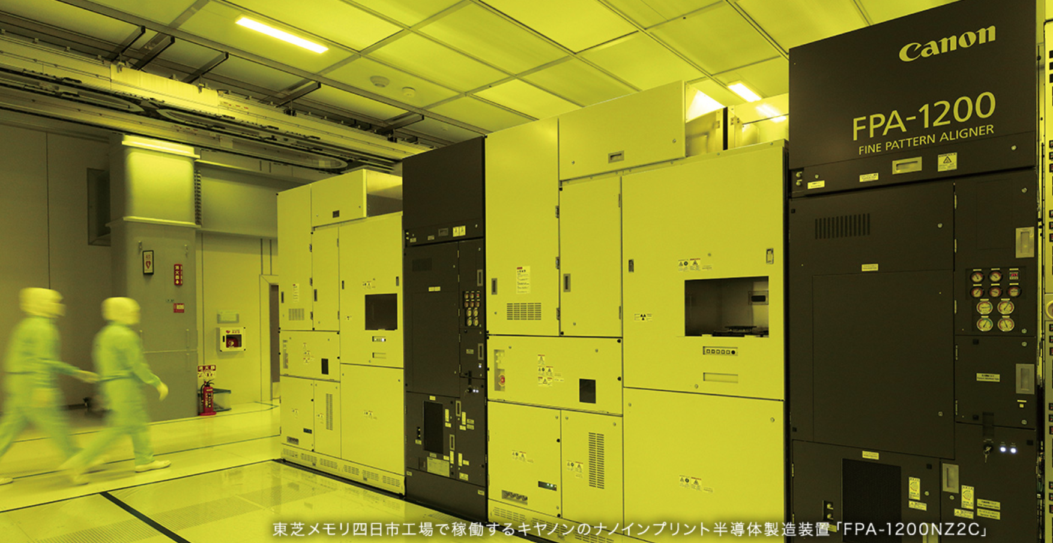
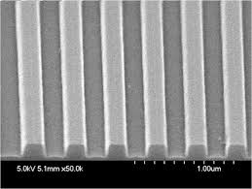
自己紹介(あいはら先生)
なまえ：相原 泉太郎（あいはら せんたろう）
おしごと：CPUやメモリーカードなどの半導体を 作る装置を作っています。
好きなこと：ものづくり、卓球、スキー
半導体露光装置 (はんどうたい ろこう装置)
半導体の中身
Notes:
さらっと。SXSW、ロボコン、アートハッカソン、GUGENがキーワードです。卓球(事業所ホームページにも案内出していますので、興味のある方は、みてください。)
パラレルキャリアとして、hanabusa Labの代表を行なっています。 愉快なエンジニア

Slide 7
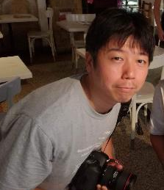
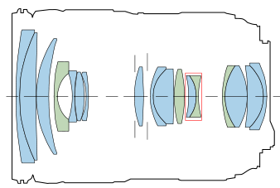
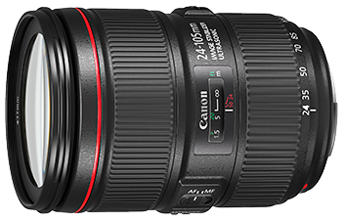
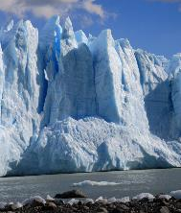
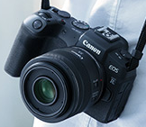
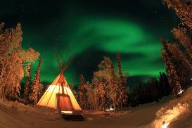
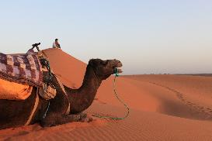
自己紹介(えぐち先生)
なまえ：江口 薫（えぐち かおる）
おしごと：新しいカメラを考えたり
レンズを設計しています
好きなこと：写真をとること、電子工作
旅行
アルゼンチン：氷河
カナダ：イエローナイフ
モロッコ：サハラ砂漠

Slide 8
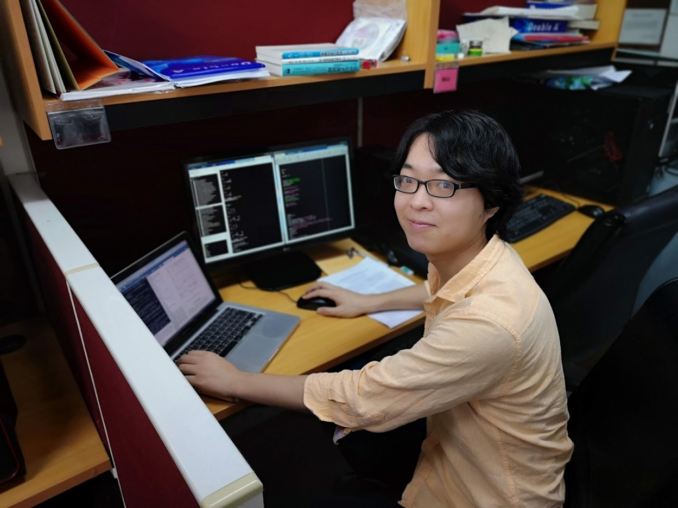
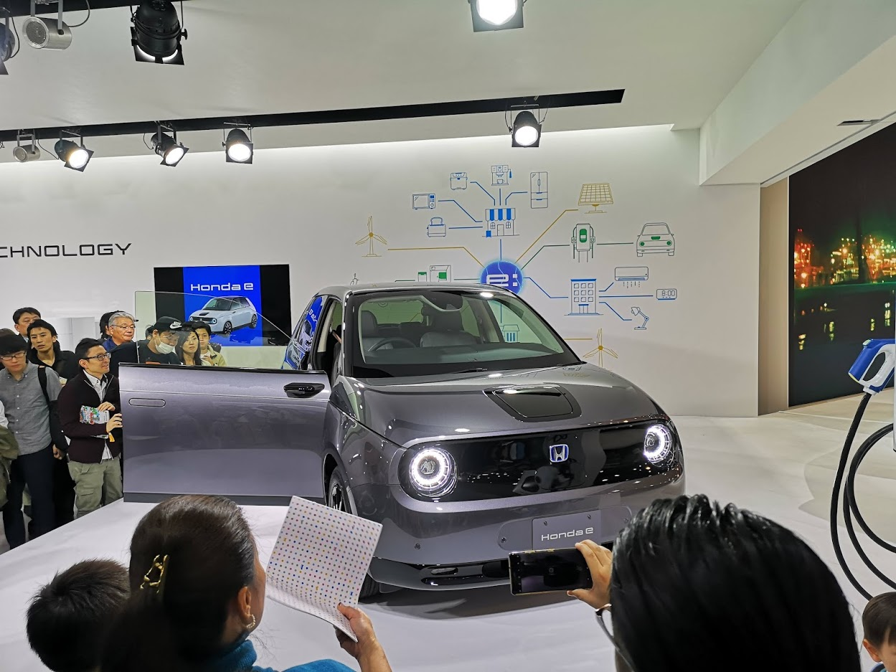
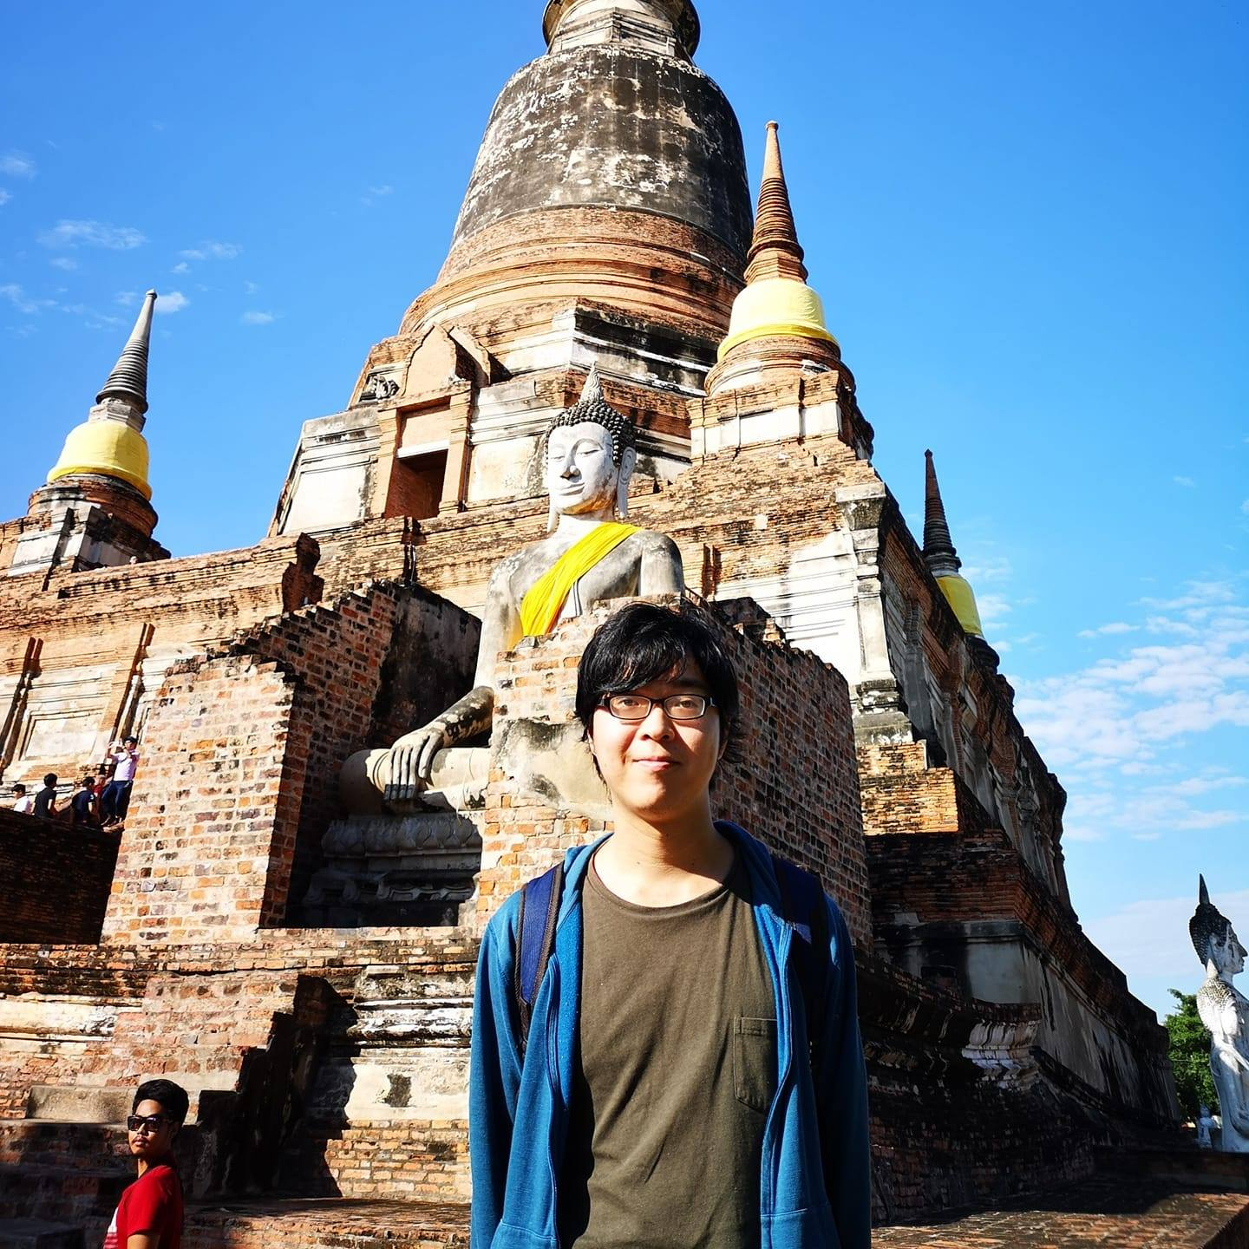
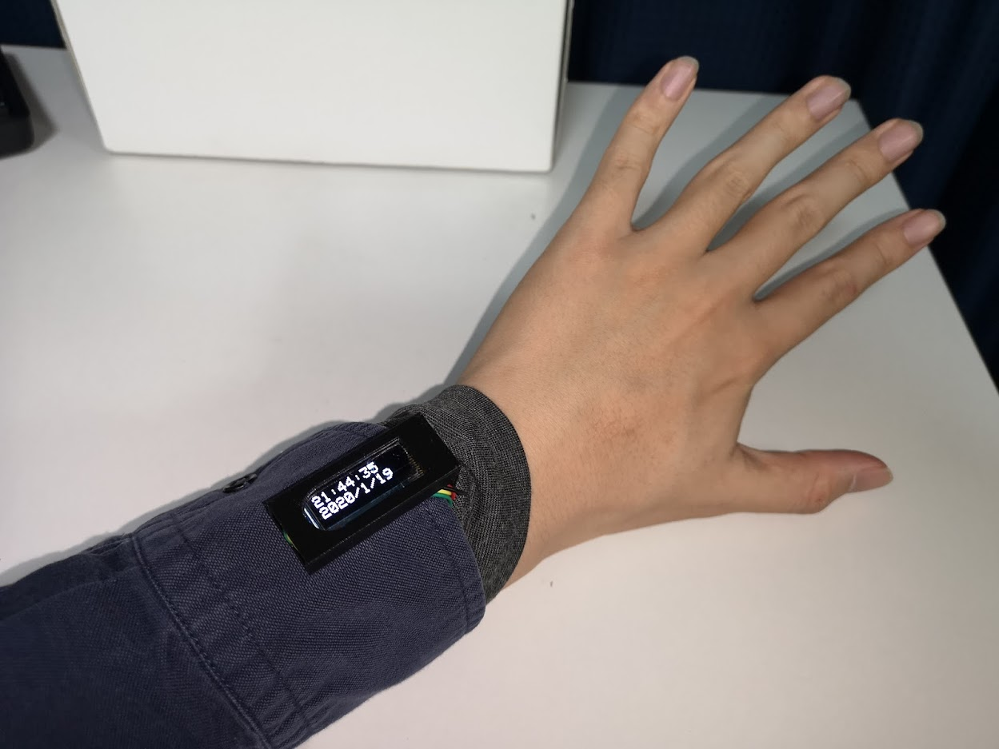
自己紹介 (ふじむら先生)
・なまえ ふじむら ゆう
・おしごと 電気自動車を作っています
・すきなこと 料理、電子工作、VR、旅行
Hondaの電気自動車
タイでの写真
袖時計
Notes:
・

Slide 9
カラーキャッチャーをうごかそう！

Slide 10
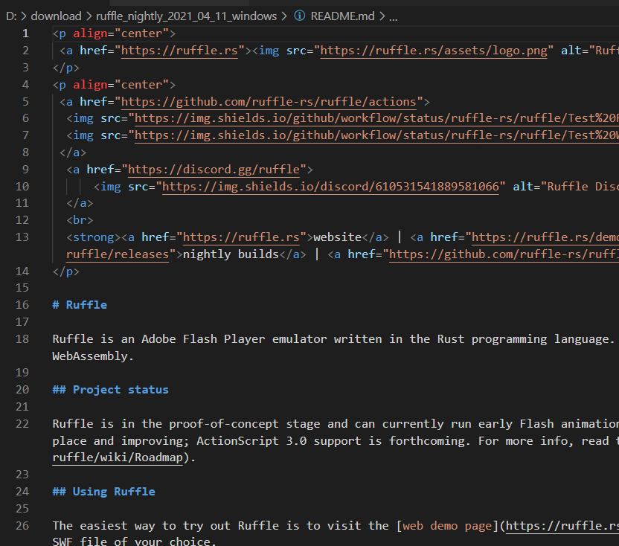
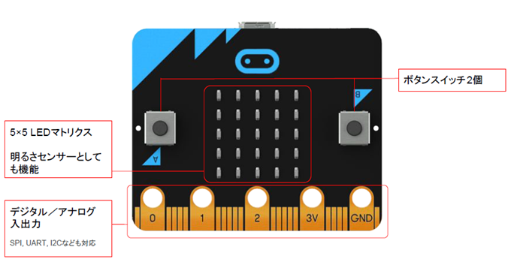
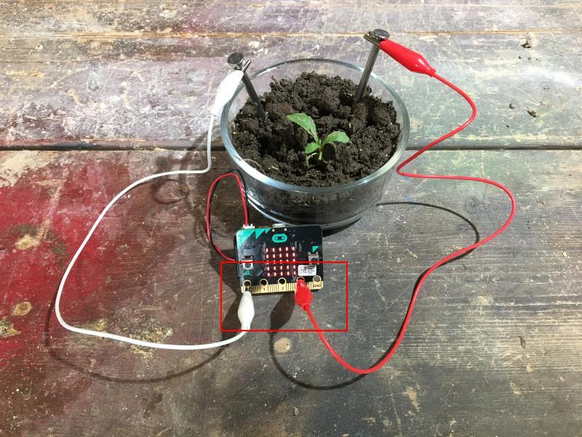

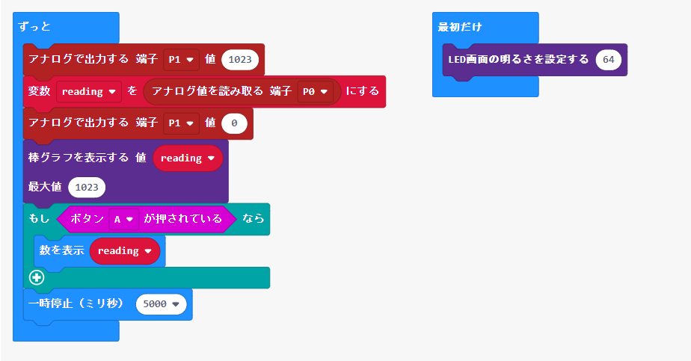
マイクロビットをつかったプログラミング
マイクロビットを使った土の水分をはかるプログラム
むずかしい…
つくりやすい！
ブロックを組み合わせるだけで
プログラミングができるコンピュータです。
https://makecode.microbit.org/projects/soil-moisture/code
Notes:
スクラッチの説明「ブロックでできるプログラミング」
事前にmicrobitの！マーク

Slide 11
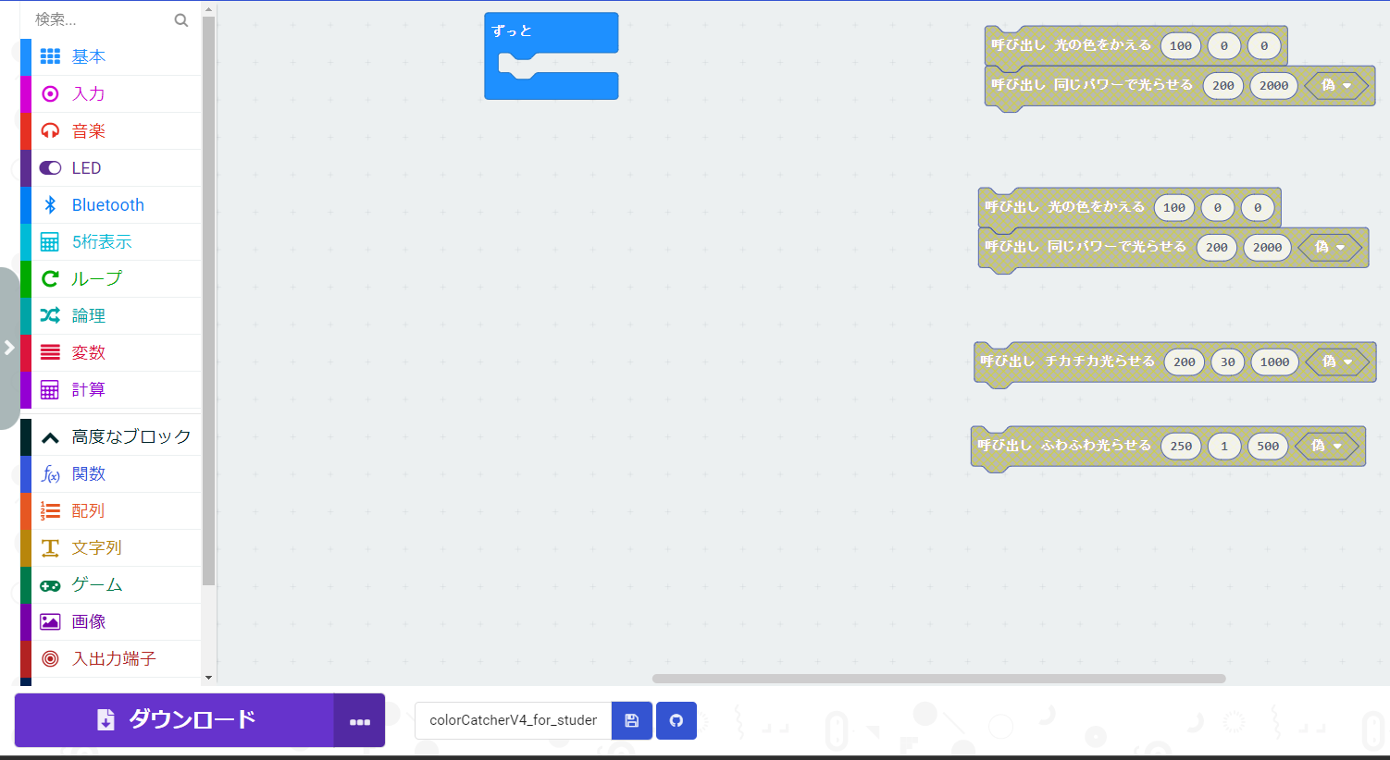
マイクロビットをつかったプログラミング
つかっていない
プログラム
うごかすプログラムをいれるばしょ
Notes:
スクラッチの説明「ブロックでできるプログラミング」
事前にmicrobitの！マーク

Slide 12
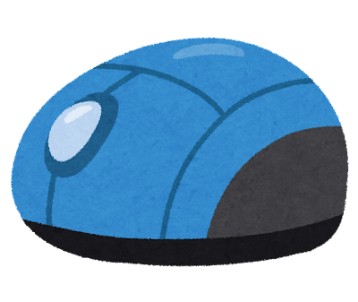
マイクロビットをつかったプログラミング
プログラムをいれる！
つかっていない
プログラム
うごかすプログラムをいれるばしょ
プログラムを
マイクロビットに
ダウンロード！
Notes:
スクラッチの説明「ブロックでできるプログラミング」
事前にmicrobitの！マーク

Slide 13
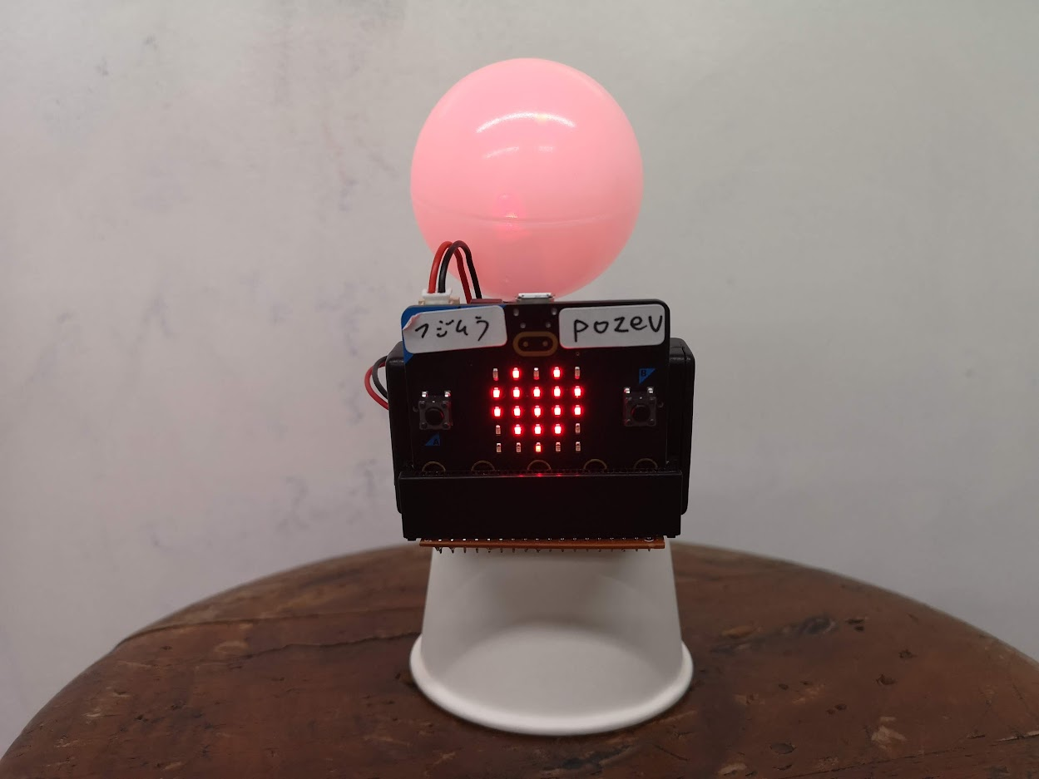
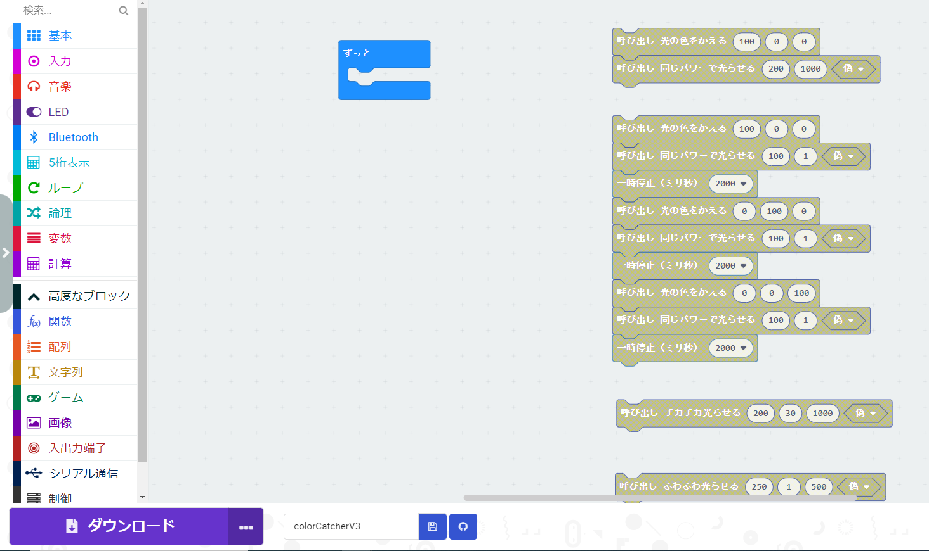
マイクロビットをつかったプログラミング
プログラムをいれる！
あかく光るよ！
つかっていない
プログラム
うごかすプログラムをいれるばしょ
プログラムを
マイクロビットに
ダウンロード！
Notes:
スクラッチの説明「ブロックでできるプログラミング」
事前にmicrobitの！マーク

Slide 14
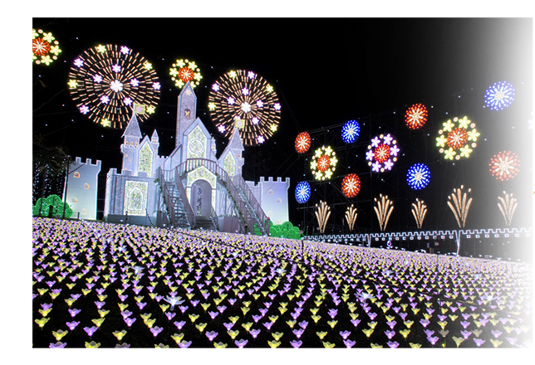
プログラミングで光の色をかえて
イルミネーションをつくろう！
プログラミングで光の色をかえて
イルミネーションをつくろう！

Slide 15
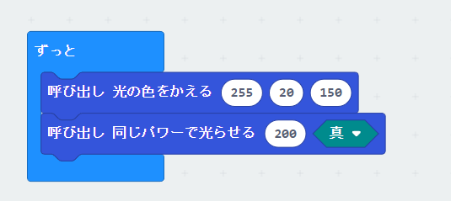
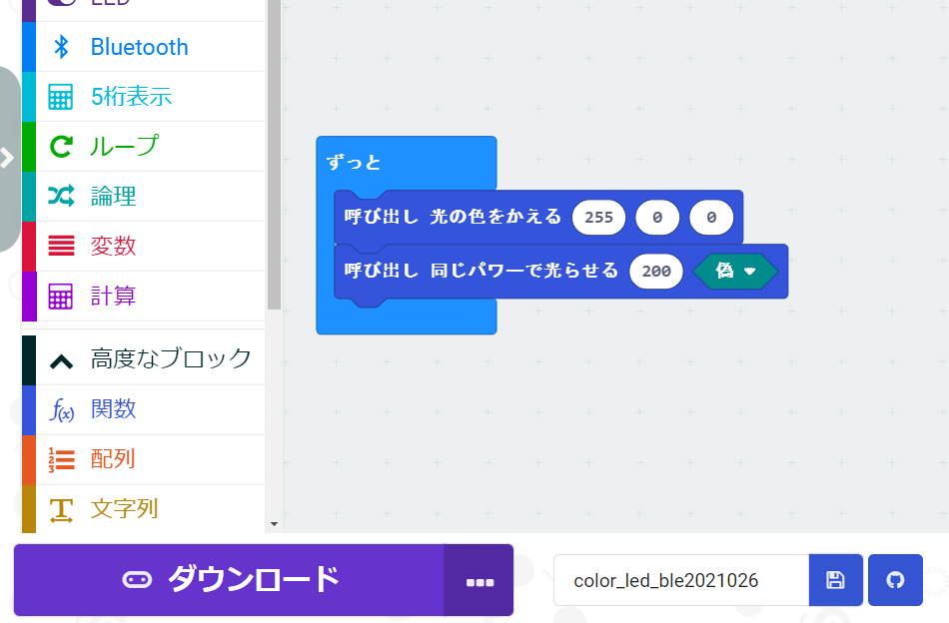
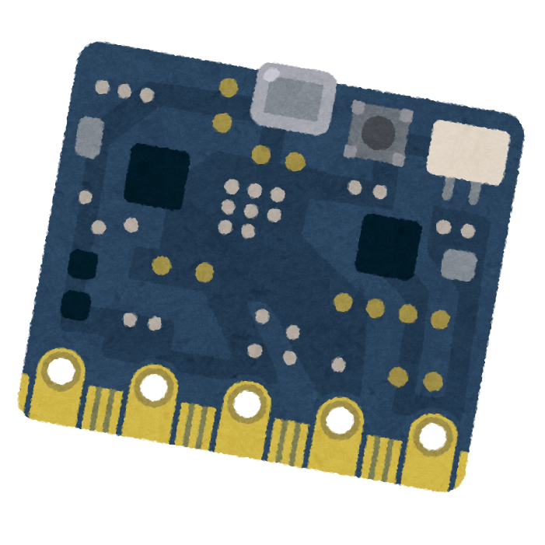

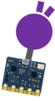
光の色のかえかた
光の色を変えるプログラム
プログラムのかきこみかた
あかのパワー
みどりのパワー
あおのパワー
①光のパワーをかえる
②ダウンロードをおす
あかのパワーで光らせるほうほう
0
0
あかのパワー↑
③マイクロビットが光る！
あおのパワーで光らせるほうほう
0
0
あおのパワー↑
Notes:
・ブロックごとに役割

Slide 16
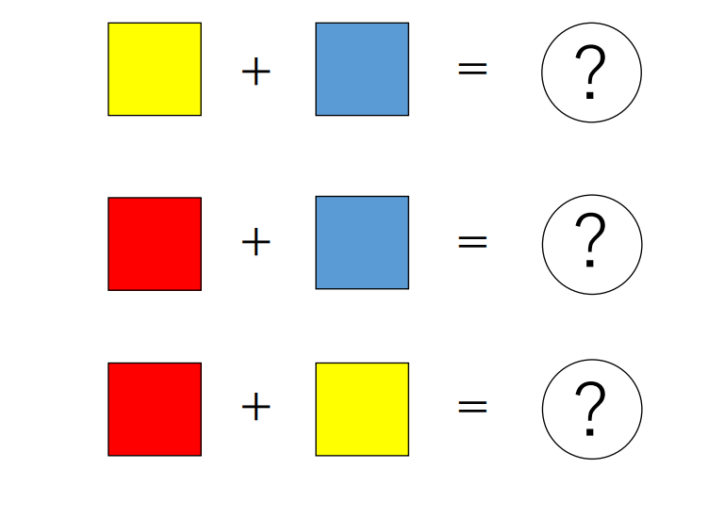
いろいろな光をまぜてみよう！
Notes:
・ブロックごとに役割

Slide 17
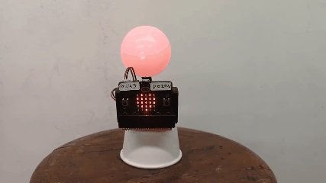
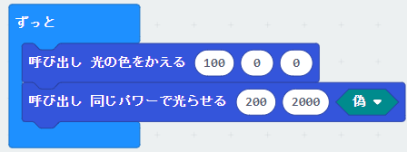
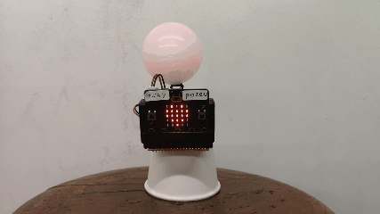
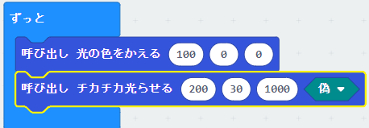
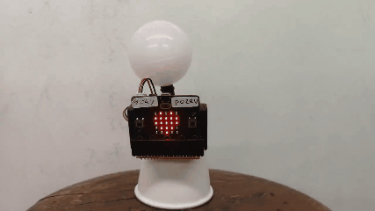
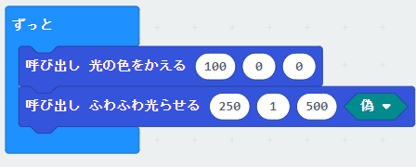
プログラミングで光らせかたをかえてみよう
①同じパワーで光らせる
パワーが大きい
→明るい！
じかん
②チカチカ光らせる
さいだい
パワー
さいしょう
パワー
チカチカじかん
③ふわふわ光らせる
さいだい
パワー
さいしょう
パワー
ふわふわじかん
Notes:
・ブロックごとに役割

Slide 18
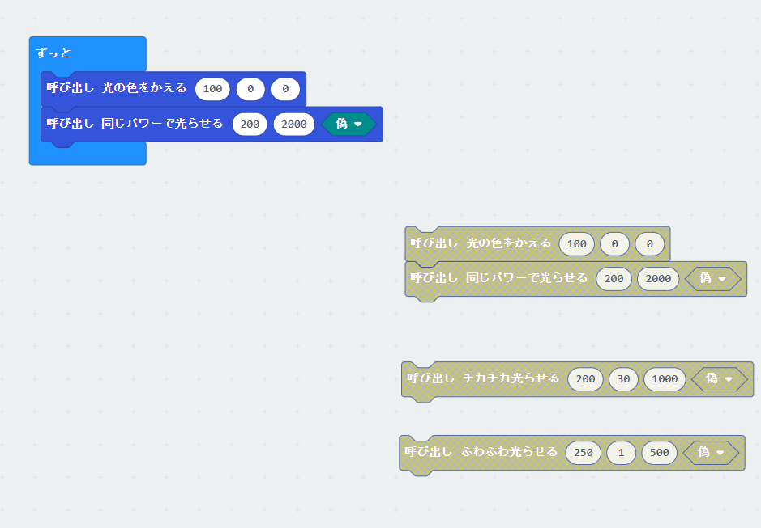
プログラミングで光らせかたをかえてみよう
②入れる
①出す
③ダウンロードをおす
Notes:
・ブロックごとに役割

Slide 19
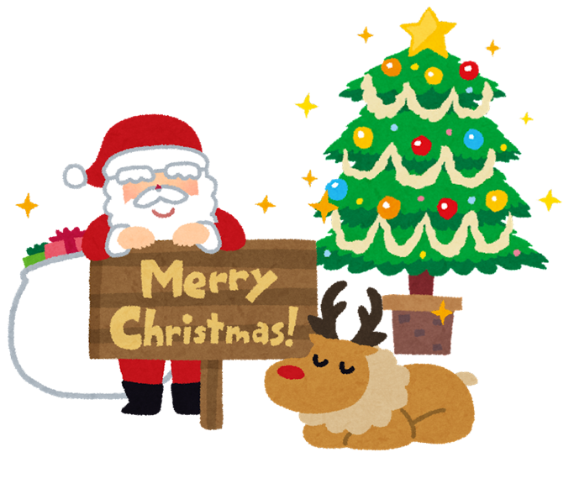
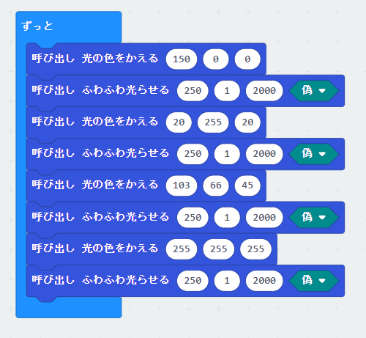



せんせいのつくってみた！
クリスマスのとき、机にかざっておくと
よさそうな色でつくってみました。
あか
あか
みどり
みどり
きんいろ
きんいろ
しろ
しろ
ゆっくり光らせる
→じかん: 2000
Notes:
・ブロックごとに役割

Slide 20
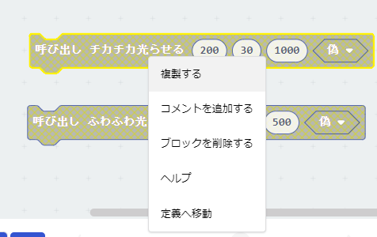
ブロックをふやしたいときは？
①ふやしたい
ブロックをえらぶ
②みぎクリック
③“複製する”
Notes:
・ブロックごとに役割

Slide 21
きれいなイルミネーションも
こうやって光の色をくみあわせてつくられます

Slide 22
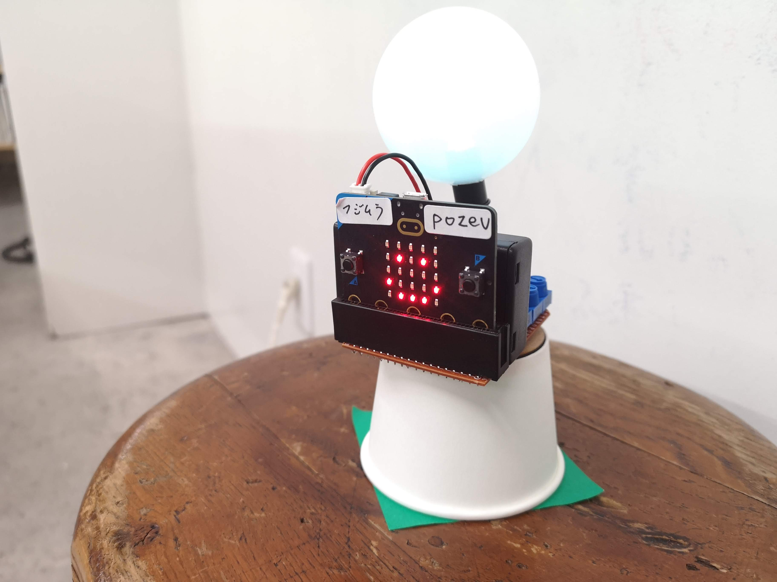
カラーキャッチャーで身の回りの
光の色をすいとってみよう！
カラーキャッチャーで身の回りの
光の色をすいとってみよう！

Slide 23

カラーキャッチャーのつかいかた
Aボタン：色をすいとる
Aボタン
色をすいとる
おす
Bボタン：色をまぜる
Bボタン
色をまぜる
おす
Notes:
スクラッチの説明「ブロックでできるプログラミング」
事前にmicrobitの！マーク

Slide 24
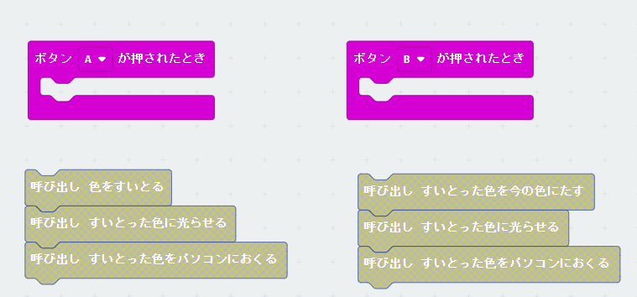
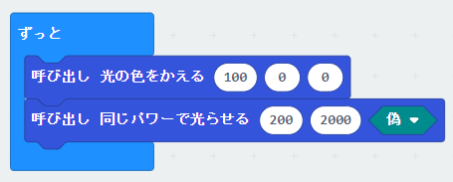
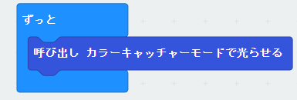
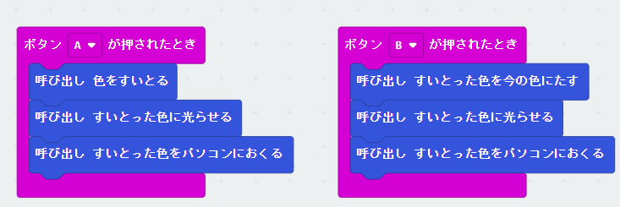

色をすいとるプログラムをつくろう
かえるプログラム①
かえるプログラム②
かえる前
かえる前
入れる
入れる
出す
かえた後
かえた後
入れる
Notes:
・ブロックごとに役割

Slide 25
マイクロビットをつかったプログラミング
プログラムをいれる！
つかっていない
プログラム
うごかすプログラムをいれるばしょ
かえたプログラムを
ダウンロード！
Notes:
スクラッチの説明「ブロックでできるプログラミング」
事前にmicrobitの！マーク

Slide 26
カラーキャッチャーのつかいかた
Aボタン：色をすいとる
Aボタン
色をすいとる
おす
Bボタン：色をまぜる
Bボタン
色をまぜる
おす
Notes:
スクラッチの説明「ブロックでできるプログラミング」
事前にmicrobitの！マーク

Slide 27

カラーキャッチャーのつかいかた
Notes:
スクラッチの説明「ブロックでできるプログラミング」
事前にmicrobitの！マーク

Slide 28

光のパレットのつかって光をぶんせきしてみよう
Notes:
スクラッチの説明「ブロックでできるプログラミング」
事前にmicrobitの！マーク

Slide 29


カラーキャッチャーで光をぶんせきしてみよう
Notes:
スクラッチの説明「ブロックでできるプログラミング」
事前にmicrobitの！マーク

Slide 30




マイクロビットのせつぞくほうほう
MicroBit(マイクロビット)
コントロール
マイクロビットをつかって、
ノートパソコンとつうしんをします。
自分のマイクロビットのなまえをえらんで”ペア接続”をおしてください。
自分のマイクロビットの名前をおぼえます
“マイクロビットせつぞく”
をおします
Notes:
スクラッチの説明「ブロックでできるプログラミング」
事前にmicrobitの！マーク

Slide 31

マイクロビットのせつぞくかくにん
うまくせつぞくできていると、マイクロビットが♥→😄になります
Notes:
・ブロックごとに役割

Slide 32
カラーキャッチャーで光をぶんせきしてみよう
自分のカラーキャッチャーが
登録されるよ！
自分のカラーキャッチャーのアイコンがでるよ！
カラーキャッチャーの色と
色のぶんせきがでるよ
Notes:
スクラッチの説明「ブロックでできるプログラミング」
事前にmicrobitの！マーク

Slide 33


つくったプログラムで色をすいとってみよう
①カラーキャッチャーをものの上にのせます
② Aボタン、Bボタンをおします
Aボタン
色をすいとる
Bボタン
色をまぜる
③すいとった色に光って、がめんに“あか”・“みどり”・“あお”の大きさがでます
すいとった色に光るよ！
色の“あか”・“みどり”・“あお”はどれくらいかな？
Notes:
・ブロックごとに役割

Slide 34
カラーキャッチャーのつかいかた
Aボタン：色をすいとる
Aボタン
色をすいとる
おす
Bボタン：色をまぜる
Bボタン
色をまぜる
おす
Notes:
スクラッチの説明「ブロックでできるプログラミング」
事前にmicrobitの！マーク

Slide 35
光と音楽のイルミネーションを
作ろう！

Slide 36

光と音楽のイルミネーションを作ろう
ｚ
を押してみよう
Notes:
スクラッチの説明「ブロックでできるプログラミング」
事前にmicrobitの！マーク

Slide 37

光と音楽のイルミネーションを作ろう
いろんな楽器の
シルエットがでてきます！
Notes:
スクラッチの説明「ブロックでできるプログラミング」
事前にmicrobitの！マーク

Slide 38

光と音楽のイルミネーションを作ろう
右上の●の色と
自分のカラーキャッチャーの色
が同じなら光ります！
これが光ったら
クリック！そうすると……？
Notes:
スクラッチの説明「ブロックでできるプログラミング」
事前にmicrobitの！マーク

Slide 39

光と音楽のイルミネーションを作ろう
楽器に色がやどり、
音楽が流れはじめます！
ほかの楽器の色も見つけて
全部の楽器でえんそうしよう！
Notes:
スクラッチの説明「ブロックでできるプログラミング」
事前にmicrobitの！マーク

Slide 40

光と音楽のイルミネーションを作ろう
プレイヤー２
プレイヤー３
プレイヤー４
プレイヤー１
自分の範囲以外の色も選べます！
Notes:
スクラッチの説明「ブロックでできるプログラミング」
事前にmicrobitの！マーク

Slide 41





色当てゲームにチャレンジしよう！
①先生がもんだいの写真を出します
②マイクロビットをで同じ色を見つけ出そう
③色がちかいほど高とくてんゲット！
④ゆうしょうした人にはごうかけいひんあり！
？
？？？
ポイント
Notes:
・ブロックごとに役割

Slide 42

がめんの見かた
もんだい①をえらぶ
みどりのヒント
あかのヒント
あおのヒント
えらんだ色のポイントがでるよ！
こうとくてんをねらえ！
Notes:
・ブロックごとに役割

Slide 43

もんだい①
沖縄 首里城
Notes:
・ブロックごとに役割

Slide 44
もんだい①
こたえ：
あか→218
みどり→36
あお→57
Notes:
・ブロックごとに役割

Slide 45

がめんの見かた
もんだい②をえらぶ
もんだい②のポイントがでます
Notes:
・ブロックごとに役割

Slide 46

もんだい②
屋久島 縄文杉
Notes:
・ブロックごとに役割

Slide 47
もんだい②
こたえ：
あか→76
みどり→159
あお→25
Notes:
・ブロックごとに役割

Slide 48

もんだい③
シャウエン（モロッコ）
Notes:
・ブロックごとに役割

Slide 49
もんだい③
こたえ：
あか→33
みどり→152
あお→246
Notes:
・ブロックごとに役割

Slide 50

もんだい④
福岡県 河内藤園
Notes:
・ブロックごとに役割

Slide 51
もんだい④
こたえ：
あか→152
みどり→100
あお→190
河内藤園
Notes:
・ブロックごとに役割

Slide 52

もんだい⑤
金閣寺
Notes:
・ブロックごとに役割

Slide 53
もんだい⑤
こたえ：
あか→255
みどり→238
あお→172
金閣寺
Notes:
・ブロックごとに役割

Slide 54

もんだい⑥
？
ラス・コロラダス（メキシコ）
Notes:
・ブロックごとに役割

Slide 55

もんだい⑥
こたえ：
あか→254
みどり→127
あお→149
Notes:
・ブロックごとに役割

Slide 56




発展編
④タイミングを自分でつくって光らせる
⑤炎みたいに光らせる
⑥音楽に合わせて光らせる
先生に聞いてみよう！
Notes:
・ブロックごとに役割

